Slide 1
2조 세미 프로젝트
지진,사고 알림 사이트
김성준 백상준 장은아 유형찬

Slide 2
프로젝트 설명
화면 구성
데이터
목차
CrePAS 6th the first session

Slide 3
개요

Slide 4
01
02
목표
03
지진과 각종 사고에 대한
빅데이터 DB
04
실시간 웹 스크래핑
05
06
07
지진, 각종 사고에 대한 예측과 실시간 알림을 해주는
사이트 제작
선정 이유
우리나라 사람들의 안전불감증
좀 더 빠른 재난 경보 구축
지진 가능성 예측

Slide 5
01
02
02
간트 차트
03
 | 1주차 | 2주차 | 3주차 | 4주차
- 프로그램기획(스토리보드)
- 프로그램제작
a. UI 구현
b. UI 디자인
c. Back-end
d. 데이터베이스 설계
e. 데이터베이스 구축
f. 서버구축
- 문서화 및 보고
a. ppt제작 및 보고서작성
b. 최종세미나 발표준비
- 통합테스트
- 수정 및 보완& 최종구현
04
05
06
07

Slide 6
01
02
요구사항 명세서
03
03
분류 | 세부사항 | 기능 | 구현 여부
VIEW | 주메뉴 | 재난, 재해 종류에 따른 메뉴 구성이 이루어졌는가? | Δ
 |  | 알림 창을 통한 실시간 알림이 올바르게 작동하는가? | O
 | 서브 메뉴 | 재난, 재해 종류에 따른 서브 메뉴 구성이 이루어졌는가?
 |  | - 지진 : 실시간, 예측, 대피소, 통합 분석 | O
 |  | - 사고 : 실시간, 통합 분석 | Δ
 |  | 메뉴 구성이 간단한가? | O
 | 데이터 UI | 구성요소가 맵 정보와 상호보완적인가? | O
 |  | 실시간 : 현재 시간 및 해당 재난재해 정보가 표시되는가? | O
 |  | 실시간 : 워드클라우드를 통한 지역 별 키워드 순위가 표시되는가? | Δ
 |  | 예측 : 예측에 기준이 되는 원인(변수) 출력이 이루어지는가? | X
 |  | 예측 : 예측률 그래프가 출력되는가? | X
 |  | 대피소 : 주소 검색 기능 및 가까운 대피소 목록 출력 기능이 이루어지는가? | O
 |  | 통합 분석 : 해당 데이터의 분기별 / 월별 / 일별 / 시간별 그래프 출력이 이루어지는가? | X
 |  | 통합 분석 : 재해, 재난 별 원인 분석 시각화가 이루어지는가? | X
04
05
06
07

Slide 7
01
02
요구사항 명세서
03
03
03
분류 | 세부사항 | 기능 | 구현 여부
MAP |  | 데이터 수집을 통한 재난, 재해 발생 여부 및 정보 시각화가 이루어지는가? | O
 |  | 지역별 구분이 이루어지는가? | O
 |  | 해당 재난, 재해의 간단한 정보 알림 창이 구현되었는가? | O
 |  | 검색 기능에 따른 맵의 변화가 올바르게 이루어지는가? | O
 |  | 맵의 확대 및 축소가 이루어지는가? | O
DATA |  | 크롤링의 대상에서 적절한 데이터를 수집하고 있는가
 |  | - 주제에 맞는 데이터가 수집되는가? | O
 |  | - 수집대상이 기획된 범위내에서 이루어지는가? | O
 |  | 수집된 데이터의 신뢰성측정이 가능한가? | Δ
 |  | 수집된 데이터의 재편집이 가능한가? | O
 |  | 편집된 데이터의 활용은 가능한가? | O
 |  | 시간단위별로 데이터 수집이 이루어 지는가? | O
 |  | 크롤링을 통한 데이터분석 및 예측이 가능한가? | Δ
 |  | 데이터예측에 대한 신뢰성 파악은 가능한가? | Δ
04
05
06
07

Slide 8

01
02
실시간 알림 서비스
USE CASE
03
지진,사고 실기간
지도에 실시간 데이터 시각화
04
05
06
지진이나 사고에 대한 구체적인 정보 표시
그래프와 차트로 직관적인 표현
07
지진 예측
지도에 지진이 발생활 확률 표시
예측되는 지진에 대한 정보
지도 검색 기능
검색한 지역의 대한 지진 예측 정보
통계 분석
과거자료와 현재 추이 비교
그래프와 차트로 직관적인 표현

Slide 9


01
02
역할 분담
03
04
05
06
07
김성준
백상우
유형찬(조장)
장은아
웹 & SNS를이용한 데이터 수집 및 분석
Python 서버구축
데이터베이스 설계 및 연동
화면구성 및 데이터 시각화
클래스설계
데이터베이스 구축 및 연동
화면구성 및 데이터 시각화
서버단 구현
Google Map Api을 이용한 Map구현
Map에 데이터 시각화

Slide 10











01
02
개발환경
03
04
05
Program 개발 Tool
06
07
Database
Web Server
Apache Tomcat®

Slide 11
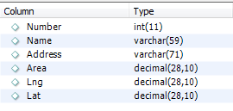
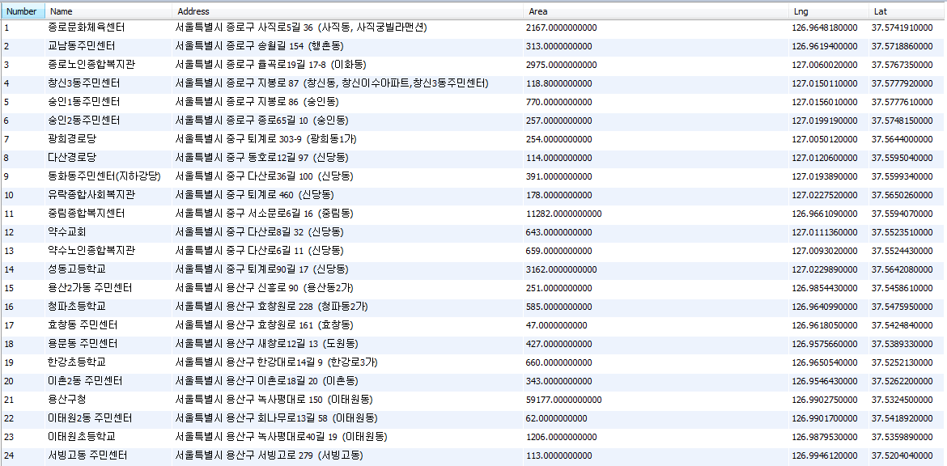
01
02
DB명세서
03
테이블 명 : tb_shelter
-Primary key : Number int(11)
-Not null : 모든 컬럼
실외,실내 대피소 이름과 주소 수용면적 정보 TABLE
04
05
06
07

Slide 12
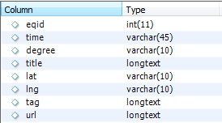
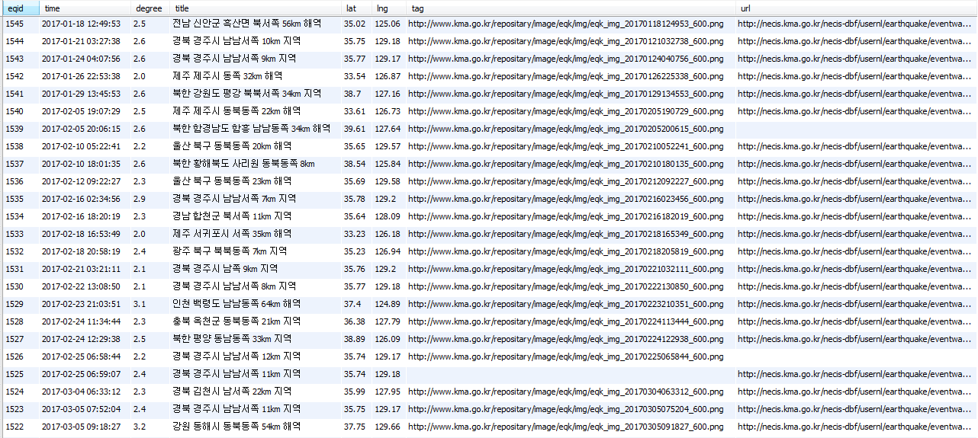
01
02
DB명세서
03
테이블명 : tb_earthquake_fast
- Primary key : time varchar(45), degree varchar(10)
- Not null : eqid int(11), time varchar(45), degree varchar(10)
과거부터 현재까지 발생한 지진의 시간,진도,위치,정보 데이터 테이블
04
05
06
07

Slide 13
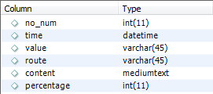
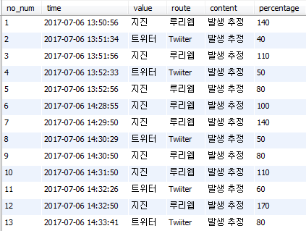
01
02
DB명세서
03
테이블명 : tb_notice
- Primary key : no_num int(11)
- Not null : no_num int(11) time datetime
크롤링 정보를 저장한 TABLE
04
05
06
07

Slide 14
01
02
기능별 데이터 전달 방법
03
04
실시간
- 지진 강도
- 실시간 알림
- 지진 그래프
맵
- 지진 발생 지점 표시
- 지진 파동
대피소
- 전국 대피소 표시
- 대피소 검색
- 거리별 대피소 표시
예측
- 지진 예측확률 그래프
- 지진 예측 변수 정보
통합 분석
- 키워드 분석
- 과거 vs 현재
- 지진 원인 상세 분석
- 분기/월/시간별 지진 분석
05
PHYTHON
- 데이터 수집 및 가공
기상청, 국민안전처
06
07
SNS
인스타그램
페이스북
트위터
네이버 공공데이터
MySQL
- 데이터 저장

Slide 15
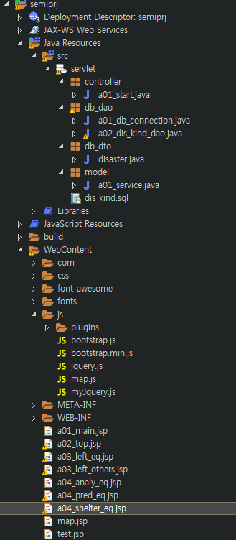
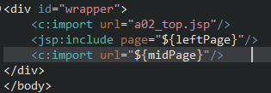
01
02
파일 구조
03
MVC Model 2
04
05
Controller
06
07
Model
DAO / DTO
View
페이징 처리

Slide 16
화면 구성

Slide 17
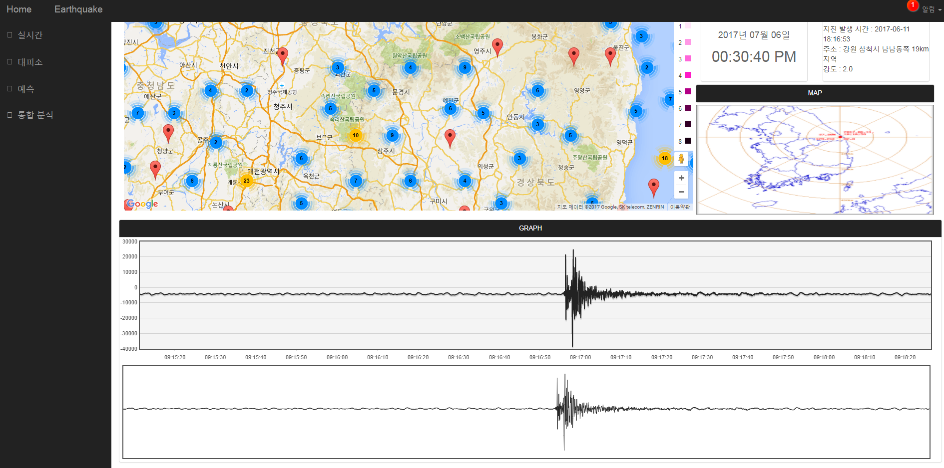
01
01
02
화면 구현(실시간)
03
04

Slide 18
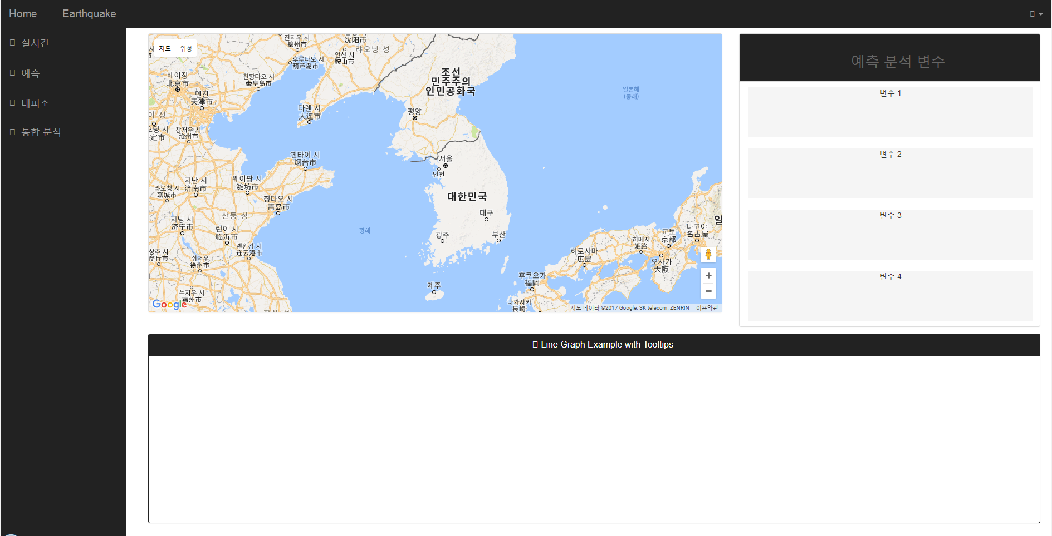
01
02
화면 구현(예측)
02
03
04

Slide 19
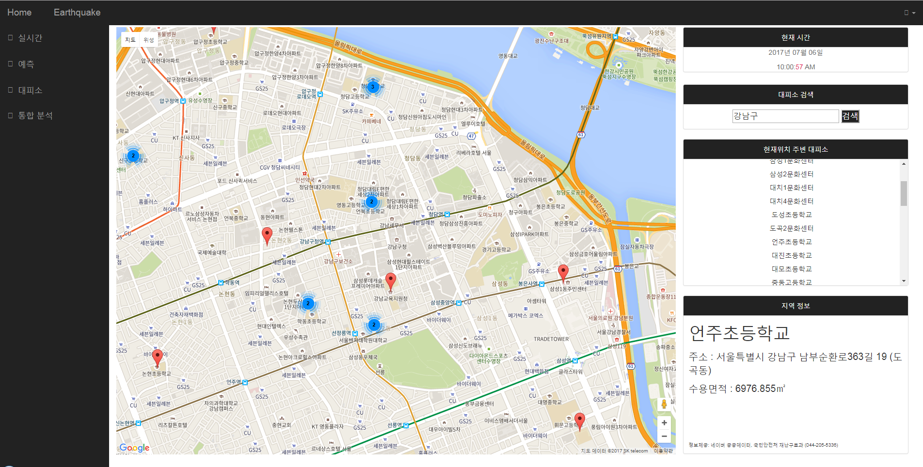
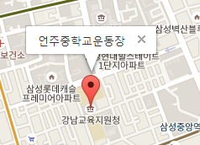
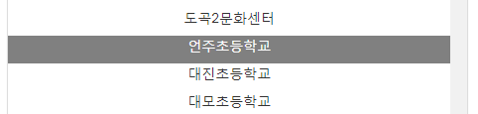
01
02
화면 구현(대피소)
03
03
04

Slide 20
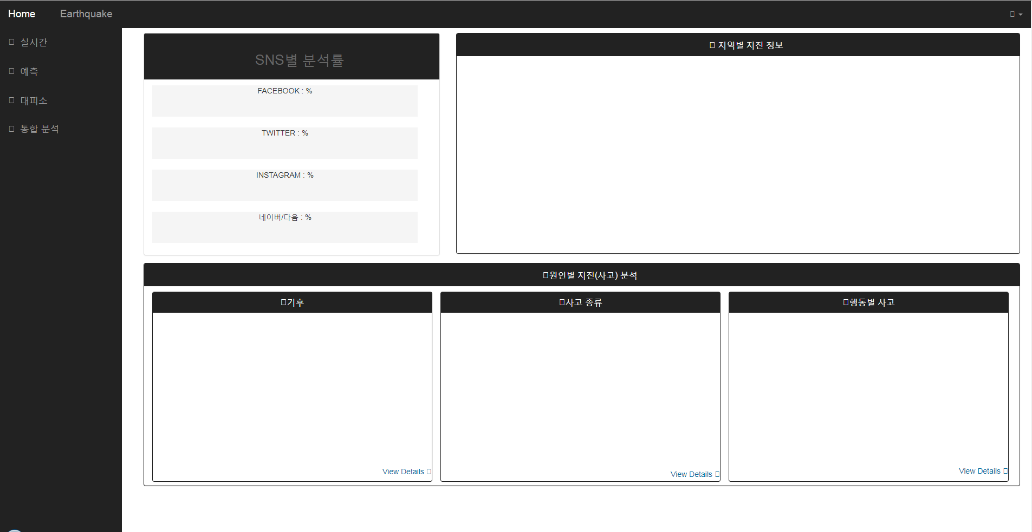
01
02
화면 구현(통계 분석)
03
04
04

Slide 21
데이터

Slide 22

01
01
02
03
Python Standalone Server
04
Ajax Client
User event
Auth
Server
JSON
data
Access
key
Token
encrypt
Json
refactory
UI / Front Logic
Alive check
API
api
Processor / Back Logic
DB
connect
Notification
Server event
Real-Time
observer
Browser
Python Server

Slide 23
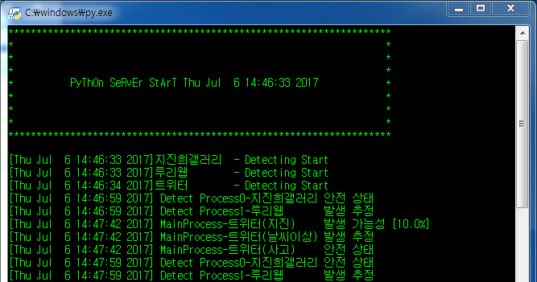
01
01
02
03
04

Slide 24

01
01
02
03
Python standalone Server
04
Ajax Client
User event
process
JSON
data
Access
key
UI / Front Logic
THREAD
THREAD
THREAD
Processor / Back Logic
Alive check
API
Notification
Queue
Browser
Python Server

Slide 25


01
01
02
03
Python standalone Server
04
Access
key
User request
Token
encrypt
token
(hex)
Server response
UI / Front Logic
Encrypt
(MD5)
Processor / Back Logic
AUTHORIZATION
Encrypt
(AES)
DB Server
Auth
Server
Browser
Python Server

Slide 26
01
01
02
03
Python standalone Server
04
token
(hex)
User request
Token
encrypt
UI / Front Logic
Encrypt
(AES)
Processor / Back Logic
API
Server response
DB Server
Browser
Python Server

Slide 27
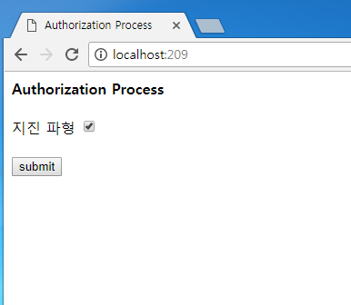
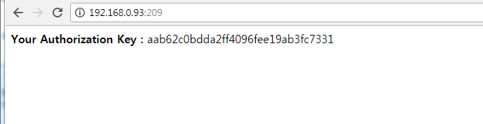
01
01
02
03
04

Slide 28
01
01
02
03
Python standalone Server
04
process
process
process
UI / Front Logic
process
Processor / Back Logic
Ajax Client
User event
process
JSON
data
Server event
Browser
Python Server

Slide 29
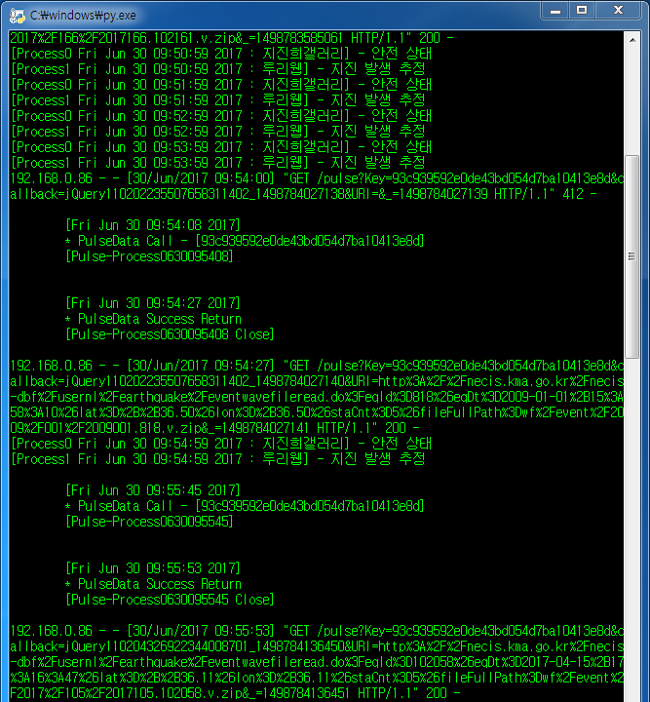
01
01
02
03
04

Slide 30
01
01
02
03
Python standalone Server
04
process
process
token
(hex)
User event
process
API
UI / Front Logic
Processor / Back Logic
Json
refactory
Server event
JSON
data
DB Server
Browser
Python Server

Slide 31
01
01
02
03
Python standalone Server
04
process
process
process
UI / Front Logic
Processor / Back Logic
Event
Notification
Server event
Browser
Python Server

Slide 32
01
01
02
03
Python standalone Server
04
process
process
token
(hex)
User event
process
API
UI / Front Logic
Processor / Back Logic
Json
refactory
Server event
JSON
data
DB Server
Browser
Python Server

Slide 33

01
01
02
03
Python standalone Server
04
Ajax Client
User event
process
process
Server event
Processor / Back Logic
Error
UI / Front Logic
30”
Recovery
Browser
Python Server

Slide 34
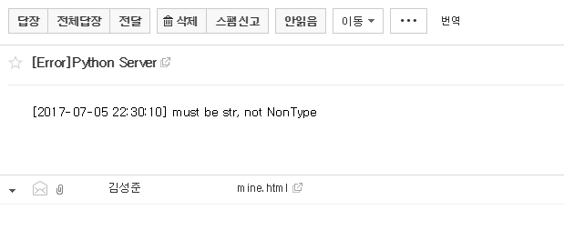
01
01
02
03
04

Slide 35
Thank you

